Slide 1

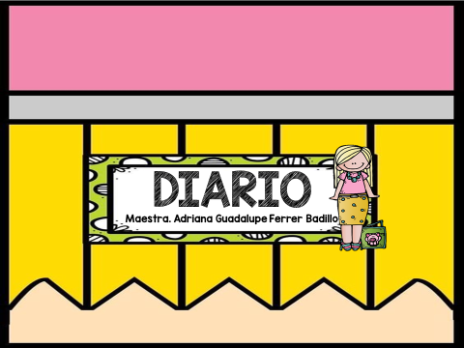
Notas
Científicas

Slide 2
Semana del 31 de junio al 04 de mayo
Consulta científica
Sonidos: es la sensación producida en el órgano del oído por el cambio de presión generado por el movimiento vibratorio de los cuerpos sonoros, transmitido por un medio elástico en forma de ondas. Los sonidos son percibidos a través del aparato auditivo que recibe las ondas sonoras, que son convertidas en movimientos de los osteocillos óticos y percibidas en el oído interno que a su vez las transmite mediante el sistema nervioso al cerebro. Esta habilidad se tiene incluso antes de nacer.
Iglesias Simón; Pablo. "El diseñador de sonido: función y esquema de trabajo", ADE-Teatro N° 101. Julio-agosto de 2005. Páginas 199-215.
Porta textos. Son todos aquellos materiales escritos, de uso frecuente en la sociedad. Con esto podríamos lograr que los niños manejen distintos portadores de textos, reconociéndolos a través de indicadores visuales (estructura interna y externa) y eligiendo el texto correcto de acuerdo al propósito que se persigue
Godoy, M.(2021). Portadores de texto. Educación inicial para niños. Recuperado de: https://bit.ly/3sV6CSj

Slide 3
Semana del 31 de junio al 04 de mayo
Explicación al alumno
Sonidos: son ruidos que podemos escuchar por nuestro sentido del oído. Estos sonidos provienen de animales, cosas y objetos. Algunos son producidos con la boca, con las vibraciones o con otras partes que lo conforman.
Los alumnos escucharan varios sonidos que les resulten familiares de identificar y luego responderán a los diferentes géneros musicales que existen.
Porta textos. Son una serie de letras que al juntarlas se pueden formar muchísimas palabras diferentes, por un lado están las letras mayúsculas y por el otro las minúsculas. Asi es mas fácil aprender como son y que letras llevan cada palabra.
Los alumnos formaran su nombre con plastilina, utilizando como apoyo un porta textos. Otros alumnos utilizaran rompecabezas con sus rostros para ir formando letra por letrea su nombre.

